Slide 1

Prayer Meeting for Persecuted Church Worldwide
박해받는 교회를 위한 화요기도모임
2025년 9월 23일(화) pm7:30-9:00/Zoom
회의 ID 4286956103

Slide 2

OPEN DOORS CORE VALUE/핵심가치
1. 우리는 그리스도의 몸의 지체이다.
We are part of the Body of Christ.
2. 우리는 박해 받는 교회를 섬긴다.
We are Persecuted Church driven.
3. 우리는 성경의 사람이다.
We are people of the Bible.
4. 우리는 기도의 사람이다.
We are people of prayer.
5. 우리는 믿음으로 살며 사역한다.
We live and work by faith.
6. 우리는 예수 그리스도와 그의 지상명령에 헌신한다.
We are devoted to Jesus Christ and His commission.
7. 우리는 오직 하나님의 영광을 위해 사역한다.
We are motivated solely for the glory of God.

Slide 3
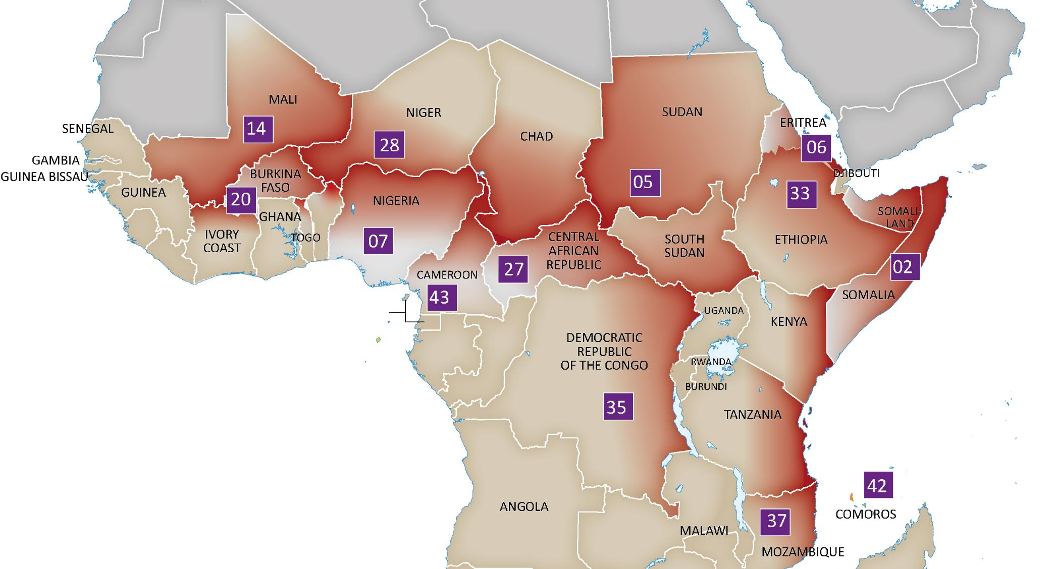
Notes:
2025 WWL 상위 50개국 중에서 사하라사막 이남 아프리카(SSA) 국가는 13개 국가입니다. 50일 기도책자를 통해서 전체상황을 미리 숙지하시기 바랍니다.

Slide 4
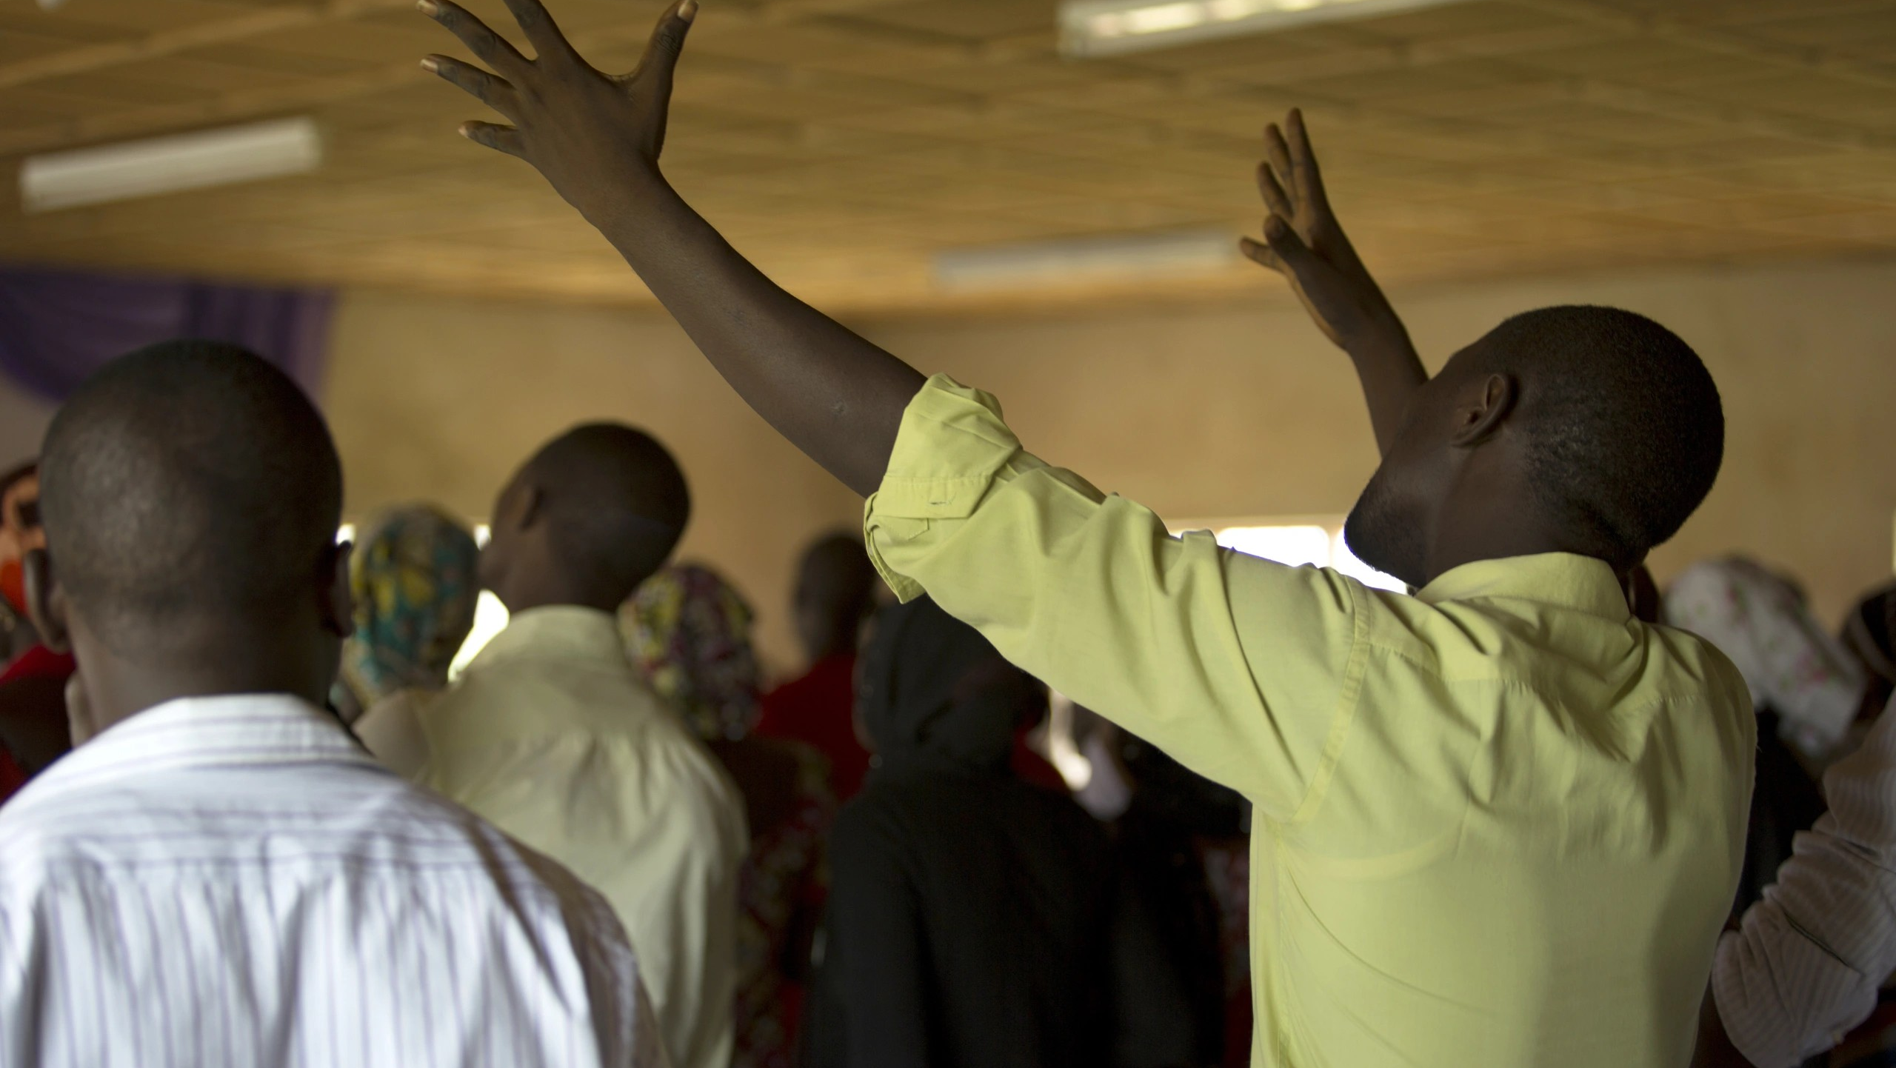
박해 받는 교회와 함께 하는 기도
Prayer with Persecuted Church

Slide 5
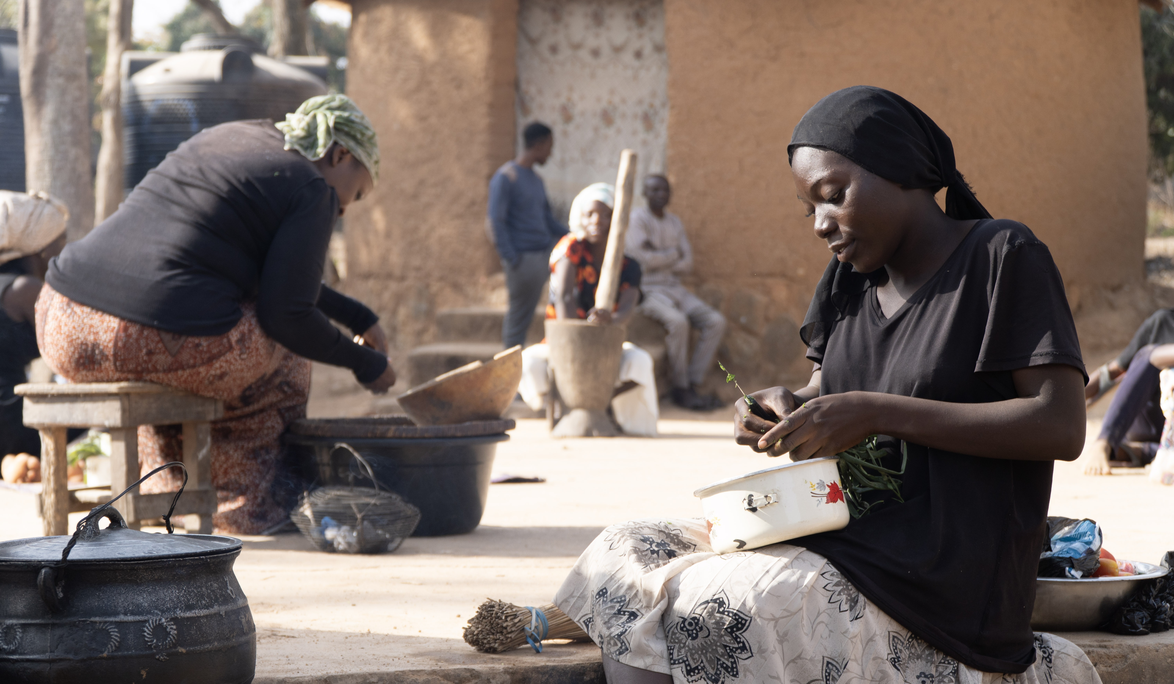
#니제르 | 하쿠리 가족과 같은 슬픔에 잠긴 난민을 위해 기도합니다.
2023년 7월 니제르에서 발생한 군사 쿠테타는 소수의 기독교인들에게 더 큰 어려움을 가져왔습니다. 무장한 이슬람 극단주의자들은 살인과 납치를 자행하고 있으며, 기독교인들은 신앙의 자유와 안전을 위협받고 있습니다.
2024년 4월 틸라베리(Tillaberi) 지역 한마을에 총성이 울렸습니다. 하쿠리는 남편과 세자녀와 함께 급하게 학교 건물로 몸을 숨겼습니다. 이슬람 극단주의자들은 남자들만을 골라 살해했기 때문에 남편은 따로 도망쳐야 했습니다. 하쿠리는 즉시 아들들에게 여자 옷으로 갈아 입히고, 마을을 떠났습니다. 피신하는 도중에 지하디스트 검문소를 지났지만, 하나님의 은혜로 무사히 안전한 곳으로 피할 수 있었습니다. 긴 여정을 거쳐 안전한 곳으로 피신했지만, 결국 남편을 잃었습니다. 하쿠리와 자녀들은 집도, 먹을 것도 없는 극도로 취약한 상태에 처해 있습니다. 이날 공격으로 최소 18명이 목숨을 잃었습니다.
"상담을 받기 전에는 잠을 잘 수 없었어요. 밤낮으로 남편을 그리워하며 슬퍼했죠. 그런데 지금은 제 삶에 변화가 생겼어요. 더 이상 그렇게 걱정하지 않아요. 저는 예수님을 따르는 대가를 치르고 있어요. 하지만 절대 하나님이 저를 버리셨다고는 말하지 않을 거예요."라고 하쿠리는 고백합니다.
사하라 사막 이남 아프리카 전역에서 1,620만명의 기독교인들이 전례 없는 폭력적인 박해로 인해 난민이 되었습니다. 니제르에서도 이슬람 극단주의자들이 세력을 넓히고 있으며, 이로 인해 지역의 교회들은 큰 위협에 처해 있습니다.
"우리는 평화가 필요해요. 박해를 견딜 수 있도록 그리고 그리스도 안에서 우리의 믿음이 강해지도록 기도해 주세요."라고 하쿠리는 말합니다.
모든 은혜의 하나님, 곧 그리스도 안에서 너희를 부르사 자기의 영원한 영광에 들어가게 하신 이가 잠깐 고난을 당한 너희를 친히 온전하게 하시며 굳건하게 하시며 강하게 하시며 터를 견고하게 하시리라(벧전5:10)
하쿠리와 그녀의 자녀들을 위해 기도합니다. 안전하게 지켜주시고, 심적 정서적 고통가운데서 해방시켜 주시고, 삶의 필요를 날마다 채워 주시기를 기도합니다.
니제르의 교회 지도자들에게 지혜와 사랑이 넘쳐나게 하시고, 박해받고 상처입은 교회 공동체를 잘 돌볼 수 있도록 주님의 긍휼한 마음을 부어 주시기를 기도합니다.
교회를 박해하는 이슬람 극단주의자들을 위해 기도합니다. 예수님의 사랑을 깨닫고 폭력을 멈추고, 주께로 돌아오는 기적을 보여 주시기를 기도합니다.
Notes:
하쿠리 가족에 대한 기사는 월간오픈도어 9월호 6-7페이지에 소개되어 있습니다. 그리고, 제목에 클릭하시면 유튜브영상과 링크되어 있습니다. 7분 46초 영상을 보시고, 내용을 읽고 함께 기도하시기를 추천합니다.
https://www.youtube.com/watch?v=Ch5Rn5ezC5I

Slide 6
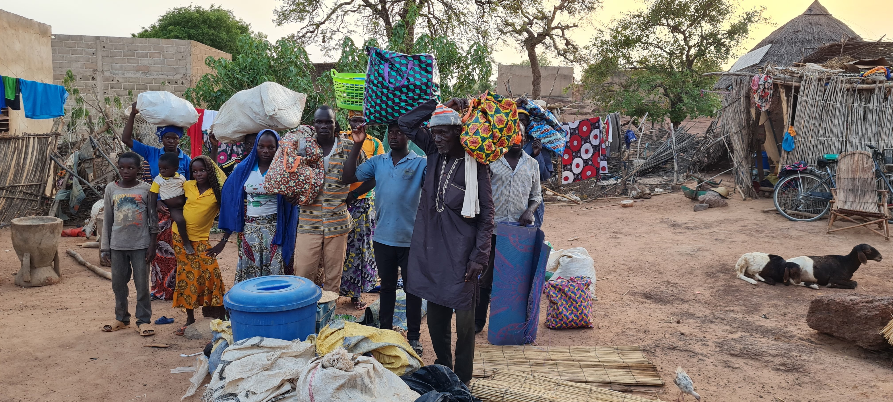
니제르를 위한 기도
니제르는 광활하지만 인구가 적은 서아프리카 국가입니다. 오랜 가뭄으로 농업(경제의 가장 큰 비중을 차지하는 분야)에 큰 어려움을 겪어 왔습니다. 세계에서 가장 가난한 나라 중 하나로 꼽히지만, 주민들은 놀라운 회복력을 보여주고 있습니다. 이 나라와 국민을 주신 하나님께 감사드리며, 하나님의 일반 은혜로 모든 면에서 축복을 받고 하나님의 공급하심을 경험하도록 기도합니다.
니제르의 기독교는 주로 오래된 개신교와 가톨릭 교회를 통해 존재하며, 대부분 미국 선교사들에 의해 시작되었습니다. 현재 기독교인은 전체 인구의 1%도 되지 않습니다. 교회가 이 땅에 존재하고, 동족에게 담대하게 증언하는 것에 감사드리며, 최근 역사 속에서 정부로부터 일정한 보호를 누려온 것에도 감사드립니다.
니제르의 목회자들은 큰 가난에 시달리는 공동체를 섬기고 있습니다. 그들의 희생적인 헌신에 감사드리며, 영적·육체적 필요가 채워지도록 기도합니다. 증가하는 적대 속에서도 지혜와 보호, 공급을 받아 계속 목양 사역을 잘 감당할 수 있도록 기도합니다.
니제르는 2025년 월드워치리스트에서 28위를 기록했으며, 박해유형으로 이슬람 억압이 가장 심각한 상태입니다. 특히 서부와 남동부 농촌 지역에서 지하디스트 활동이 크게 늘어나, 그 통제하에 있는 지역의 기독교인 상황은 매우 열악합니다. 예배와 모임은 언제 폭력 공격을 받을지 모르는 위험 속에서 비밀리에 이루어지고 있습니다. 하나님의 교회를 이슬람 극단주의자들의 폭력으로부터 안전하게 지켜 주시기를 기도합니다.
도망칠 때 겨우 챙길 수 있었던 피난 물품과 함께 서 있는 가족

Slide 7



#기도월력 2025년 9월
9월 22일 스리랑카
9월 23일 인도네시아
9월 24일 말리
스리랑카 북중부와 사바라가무와 지역에서 두 교회가 지역 주민들과 공무원들의 반대에 직면해 예배가 위협받고 있습니다. 룬칸트 목사는 새 예배당을 세웠지만, 마을 주민들의 위협으로 사용하지 못하고 있으며, 일부 성도는 살해 위협도 받았습니다. 사미라 목사는 이웃의 반복된 신고와 언어폭력을 견디며 예배를 지속하고 있으며, 공무원들과 승려들까지 교회 폐쇄를 요구하고 있습니다. 두 목회자와 교회가 믿음을 지키고, 모든 위협과 반대가 멈추며 평화롭게 예배드릴 수 있기를 기도합니다.
인도네시아 아체 출신의 대학생 압둘은 세 번의 꿈을 통해 예수님을 만나고, 비밀리에 주님을 따르기로 결심했습니다. 세례를 받은 후 가족과 사회로부터 심한 박해를 받아 결국 집과 학교를 떠나 숨어 지내게 되었습니다. 가족은 그를 속여 강제로 데려가 종교이식을 강요했지만, 그는 믿음을 버리지 않고 탈출해 다시 신앙 공동체와 연결되었습니다. 압둘과 같은 새 신자들이 박해 속에서도 믿음을 지킬 수 있기를 기도합니다.
말리 중부 투반쿠라 마을의 기독교인들은 무장 이슬람 극단주의 지하디스트의 지속적인 공격으로 마을을 떠나야 했고, 교회도 2025년 4월 폐쇄되었습니다. 에녹 목사와 가족은 총격으로 인해 피난했으며, 부목사도 납치되었다가 기도로 풀려났습니다. 현재 대부분의 성도가 흩어져 있고, 남은 이들은 위협 속에 예배조차 드리지 못하고 있습니다. 투반쿠라 마을에 평화가 회복되고 성도들이 돌아와 교회가 다시 문을 열 수 있도록 기도합니다.

Slide 8
박해 받는 교회를 위한 기도가 이 땅에 요원의 불길처럼 뜨겁게 일어나기를 기도합니다.
오픈도어 기도용사들을 위하여
어라이즈 아프리카 100만 청원을 위하여
오픈도어 기도학교를 위하여
오픈도어 1,300여 명의 사역자들이 브라더 앤드류의 길을 따라 믿음과 용기를 잃지 않고, 겸손하게 박해 받는 교회를 잘 섬길 수 있게 하옵소서! 예수의 제자의 길을 끝까지 걸어가게 하옵소서!
화요기도모임을 지키는 기도용사들을 축복하시고, 각 가정마다 하나님의 부르심의 소망이 밝게 빛나게 하시고, 부르짖는 간구를 들으시며, 일평생 주님을 영화롭게 하는 거룩한 삶이 되게 하옵소서
10월27-31일까지 WEA 총회가 서울에서 있습니다. 참석자들이 아프리카의 교회 실상을 바로 알고, 깨어 일어나, 하나되어 기도하게 하시고, 함께 목소리를 내어 SSA의 폭력에 적극적으로 반응하도록 기도합니다.
원주(9/25) 지역 모임을 축복해 주시고, 길을 열어 주옵소서! 하나님이 예비하신 교회들과 지역 목회자들과 함께 박해 받는 교회를 효과적으로 섬기며, 함께 기도할 기도의 용사들을 붙여 주시기를 기도합니다.
9월9일부터 오픈도어 기도학교가 시작되었습니다. 브라더 앤드류와 개척자들이 가졌던 신앙의 유산을 잘 배우고, 오픈도어의 기도용사로 온전히 세워지는 학교가 될 수 있도록 기도합니다. 강사와 통역과 기도용사들이 잘 준비될 수 있도록 기도합니다.
온라인으로 연결되는 강사와 통역이 순적하게 진행되게 하옵소서! 모든 참가자들이 귀를 기울여, 내게 말씀하시는 하나님의 음성을 잘 분별하게 하옵소서! 이 세상에 보냄을 받은 빛의 전사로서 거룩한 전쟁에서 날마다 승리하게 하옵소서!

